Slide 1

Jaime Hernández Delgado
Yaroslav Horshynskyy
Darío Simón Franco
Nada Benaissa

Slide 2
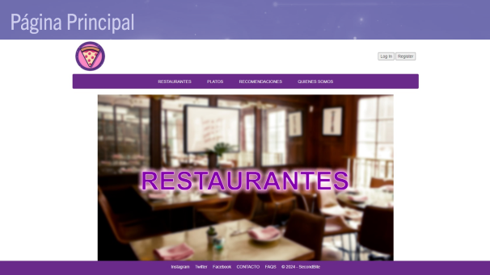




Slide 3

INTRODUCCIÓN

Slide 4

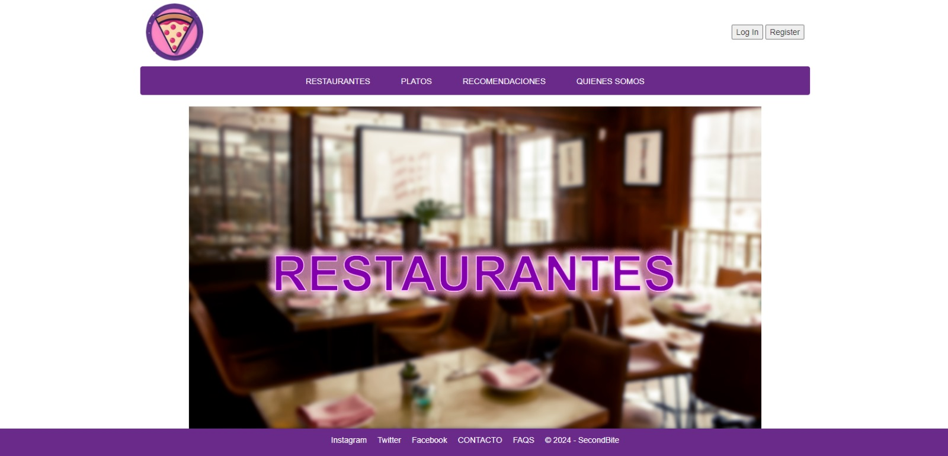
Página Principal

Slide 5
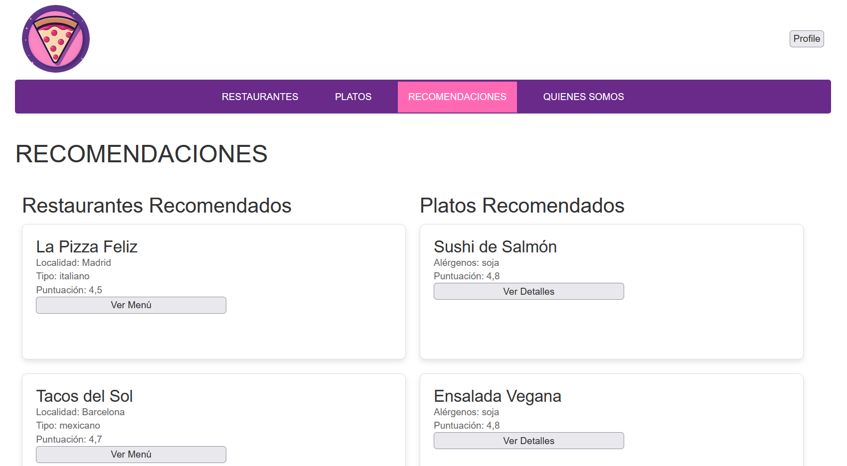
Recomendaciones

Slide 6
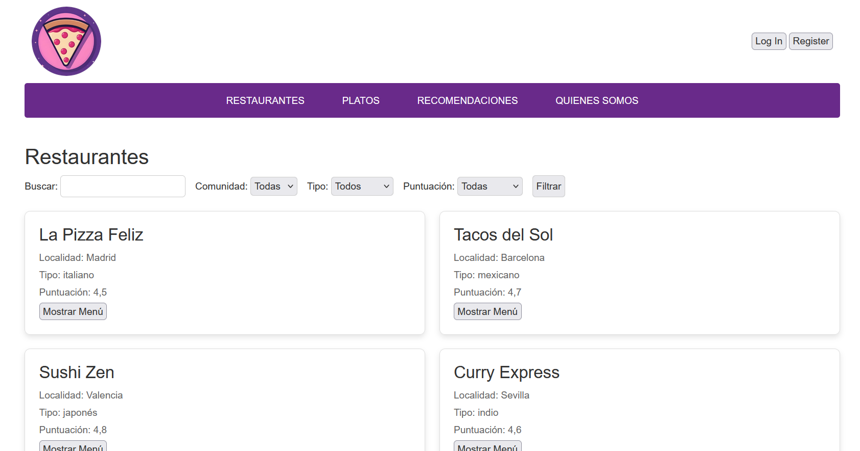
Restaurantes y restaurantes individuales

Slide 7
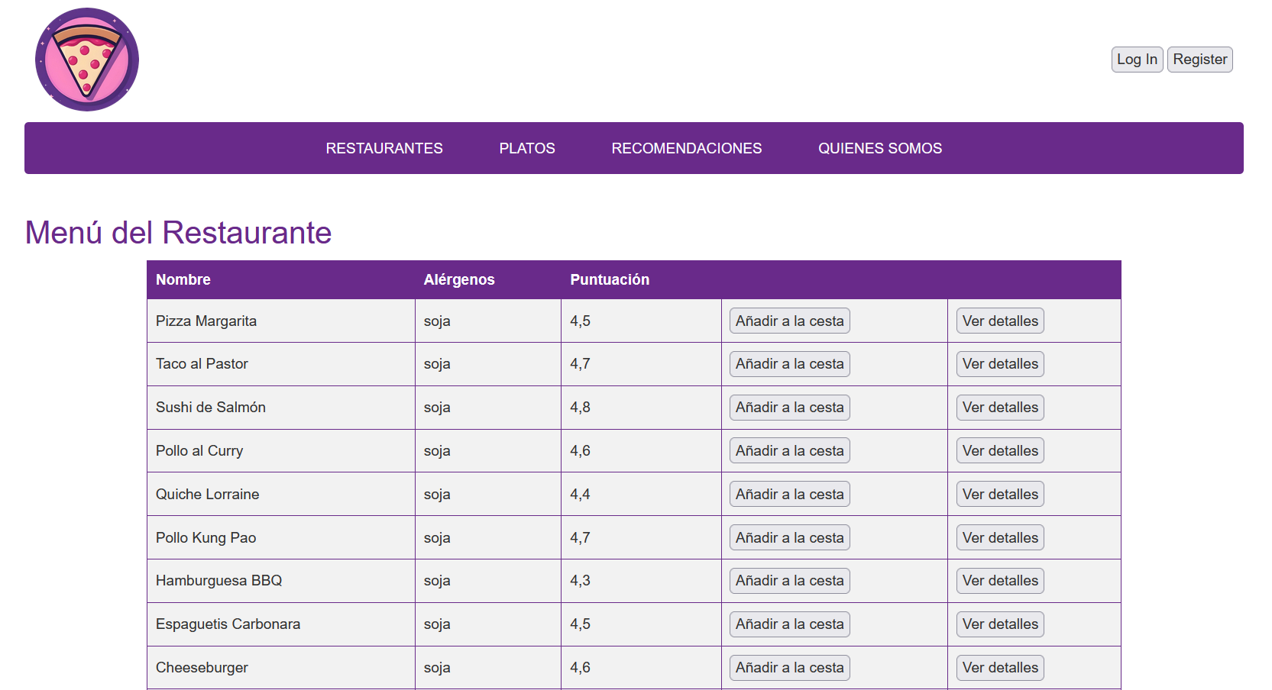
Restaurantes y restaurantes individuales

Slide 8
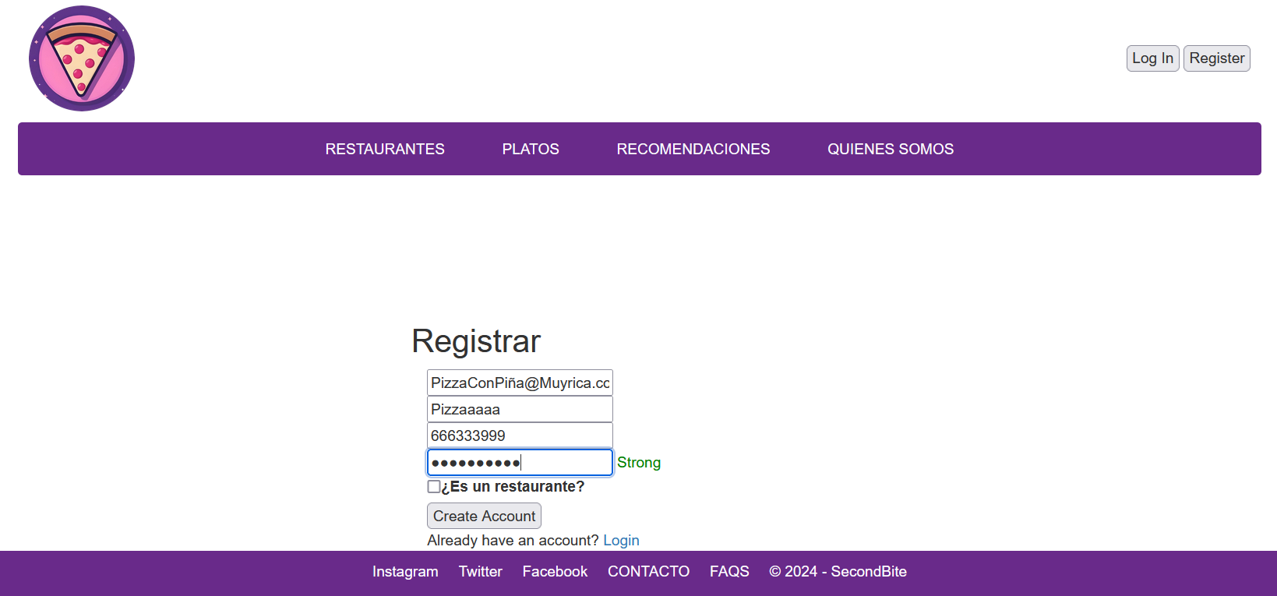
Registro

Slide 9
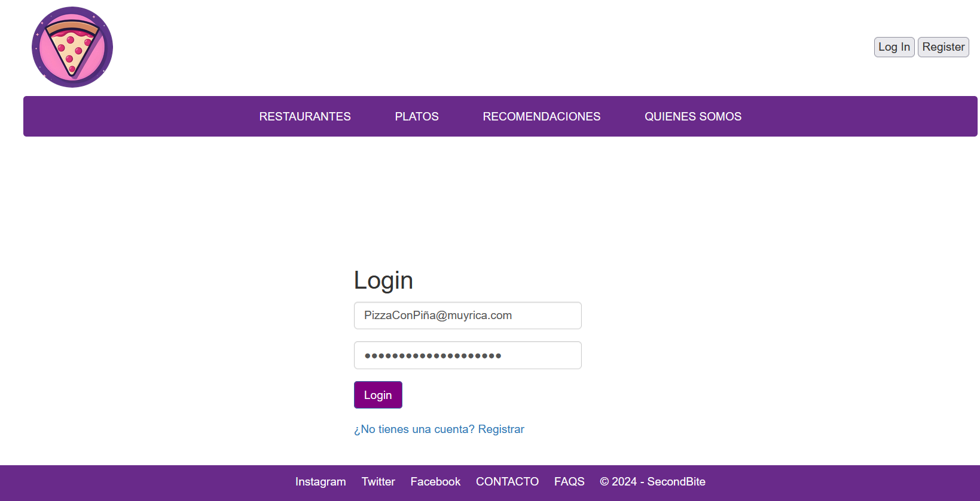
Login

Slide 10
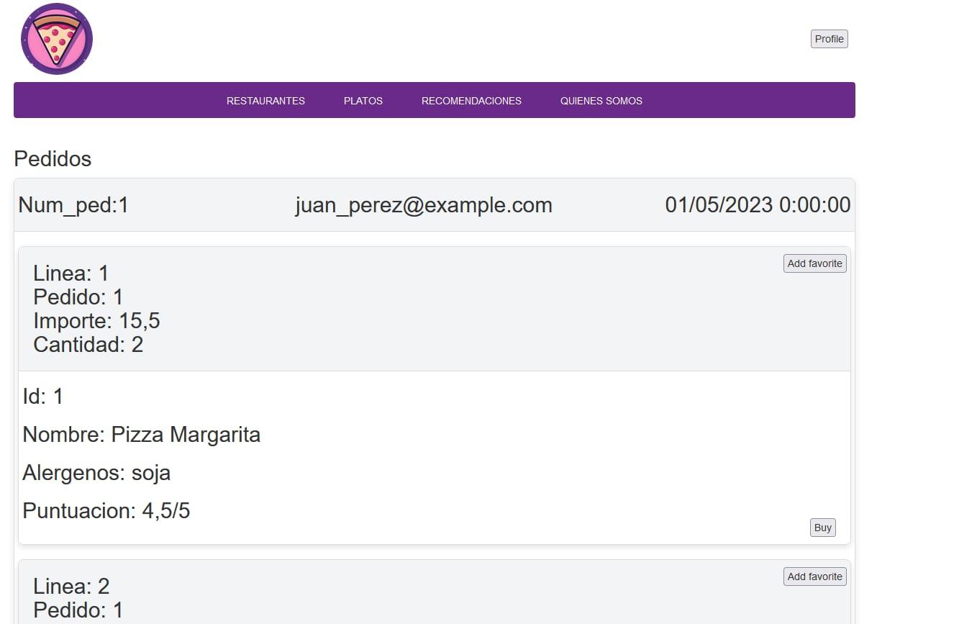
Pedidos

Slide 11
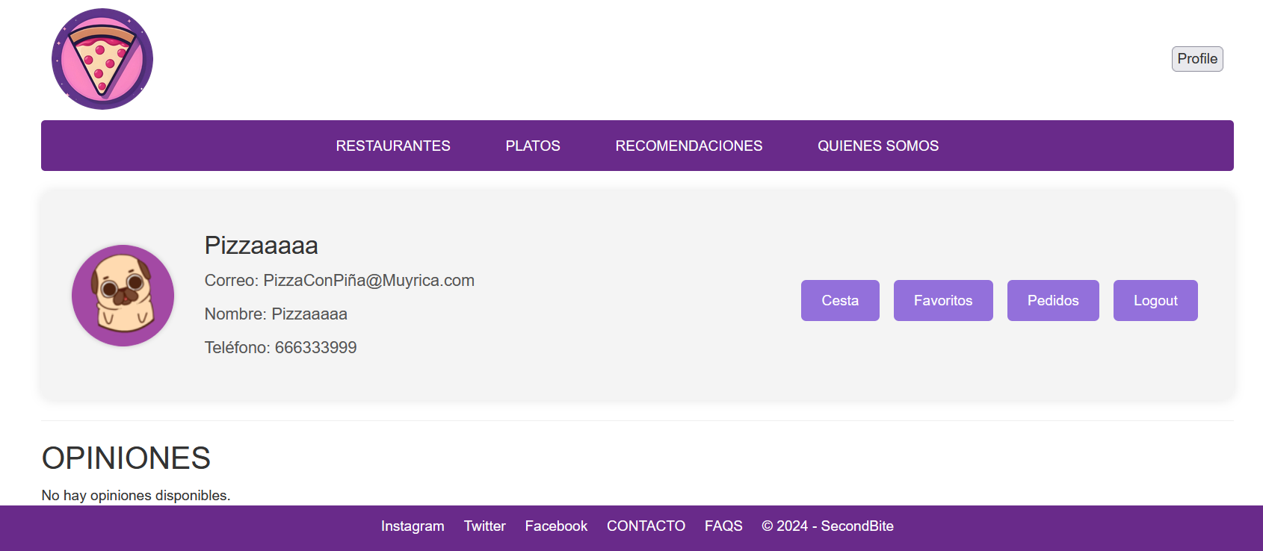
Perfil

Slide 12
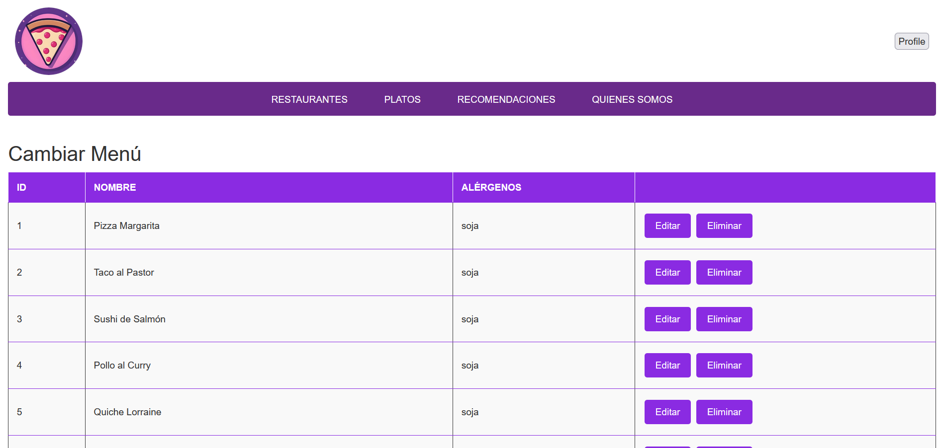
Cambiar Menu

Slide 13
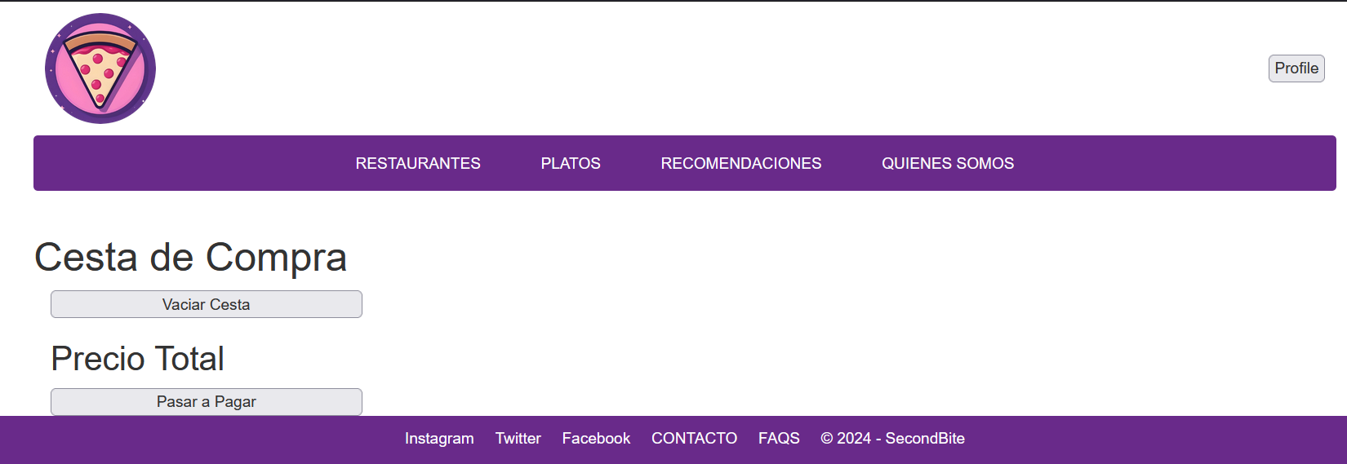
Cesta

Slide 14
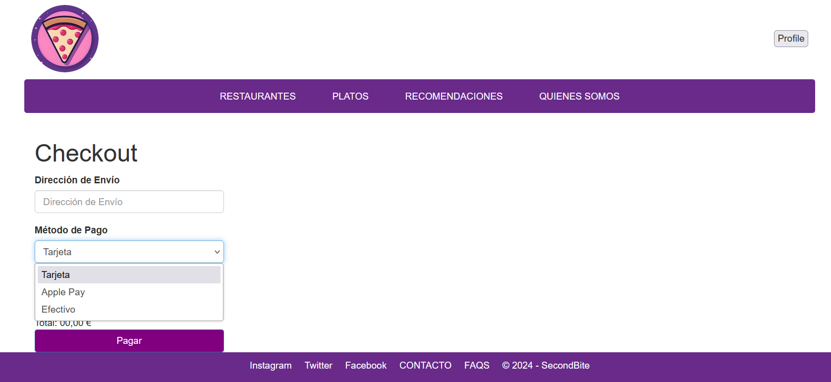
Checkout

Slide 15
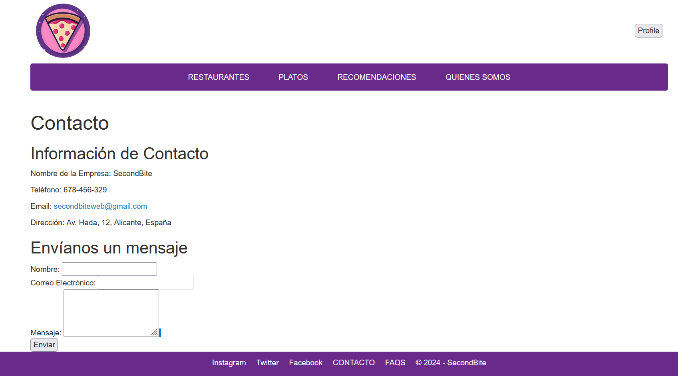
Contacto

Slide 16
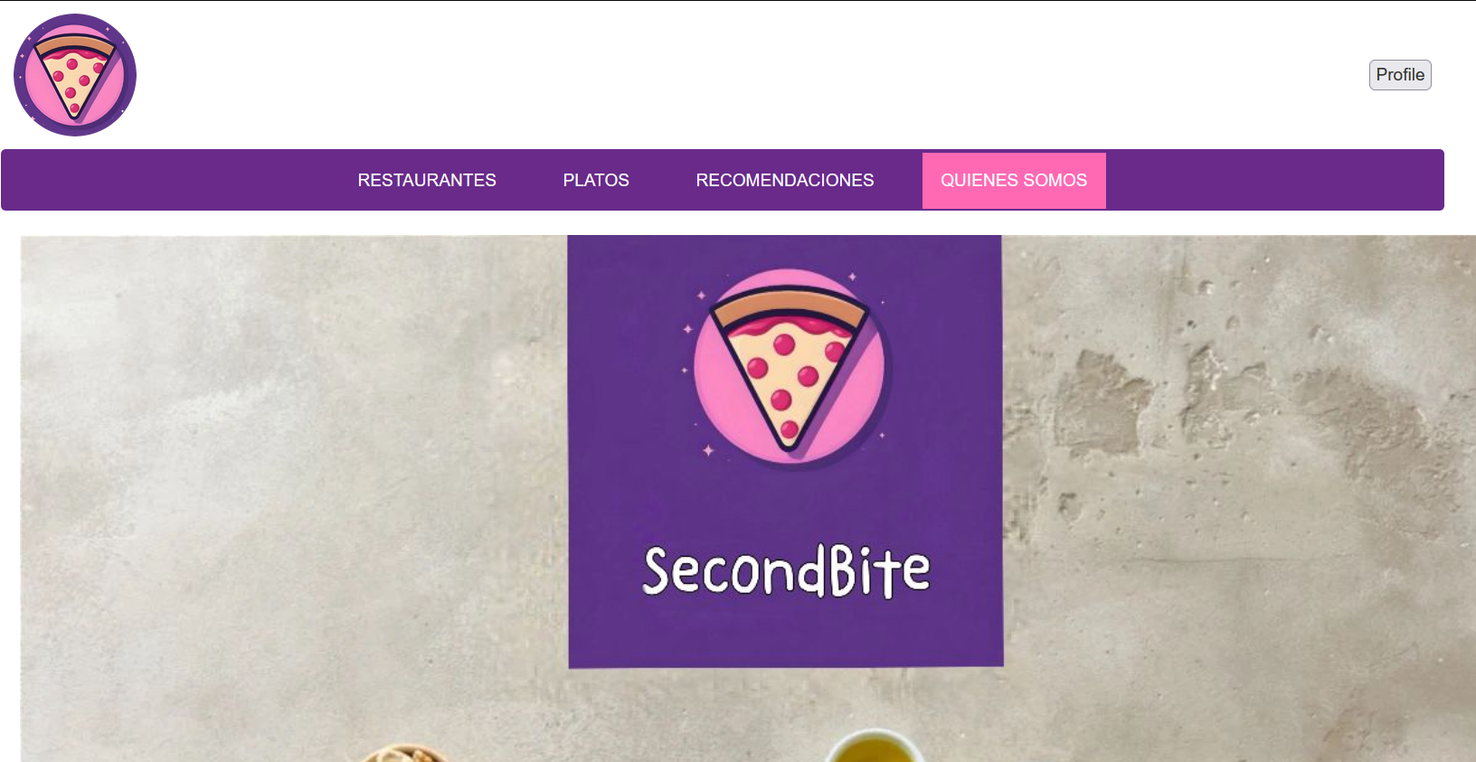
Quienes Somos

Slide 17
Conclusiones

Slide 18


